Slide 1
FEN-EDEBİYAT FAKÜLTESİ
2022-2023 Yılı Güz Dönemi
Brifing Dosyası

Slide 2
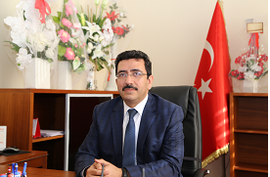
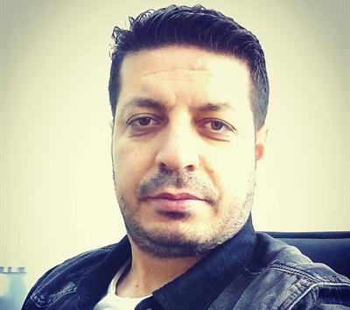
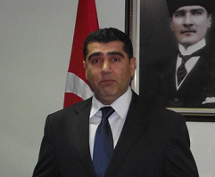
FAKÜLTE YÖNETİMİ
Prof. Dr. Cahit PESEN
Dekan
Doç. Dr. Üyesi Seyfettin KAYA
Dekan Yrd.
Dr. Öğr. Üyesi Enser YILMAZ
Dekan Yrd.
Mehmet EFE
Fakülte Sekreteri

Slide 3
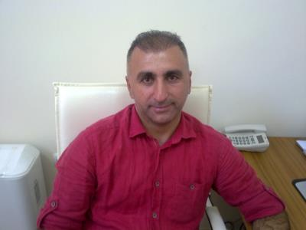
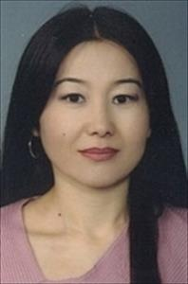
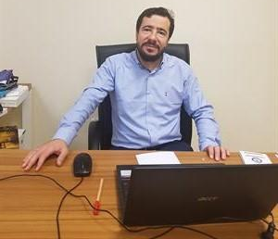
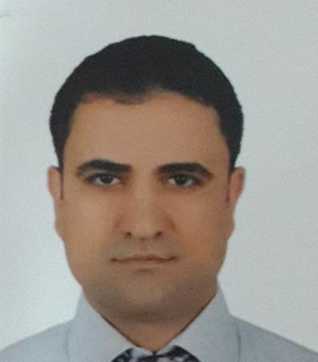
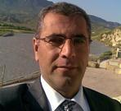
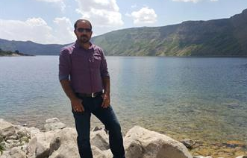
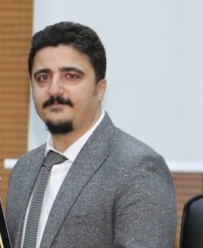
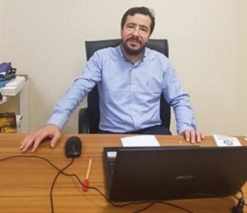
BÖLÜM BAŞKANLARI
Prof. Dr. Hüseyin Yaşar
Türk Dili ve Edebiyat Bölüm Başkanı
Prof. Dr. Gülnisa Aynakul
Tarih Bölüm Başkanı
Dr. Öğr. Üyesi Serkan SABANCI
Coğrafya Bölüm Başkanı
Doç. Dr. Mehmet Tan
Sosyoloji Bölüm Başkanı
Prof. Dr. İbrahim TEĞİN
Kimya Bölüm Başkanı
Doç. Dr. Mehmet FİDAN
Biyoloji Bölüm Başkanı
Prof. Dr. Ali AKGÜL
Matematik Bölüm Başkanı
Doç. Dr. Mehmet Tan
Psikoloji Bölüm Başkan V.

Slide 4
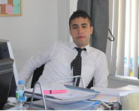
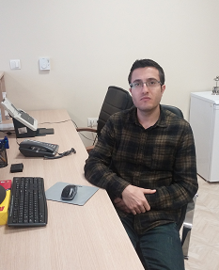
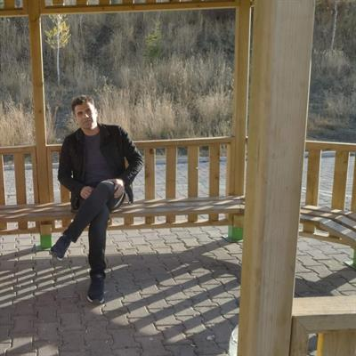
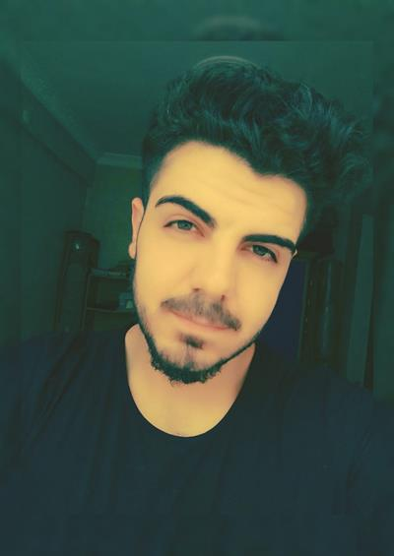
İDARİ PERSONEL
Hamit YARDIM
Ekonomist - Personel/Yazı İşleri
Muhammed ELDEN
Bilgisayar İşletmeni - Öğrenci İşleri
Yunus KELEPÇE
Bilgisayar İşletmeni - Mutemetlik
İsmail DİZMAN
Memur - Taşınır ve Satın Alma

Slide 5
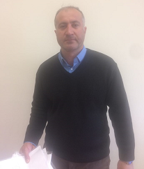
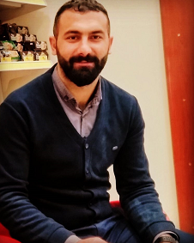
HİZMETLİ PERSONEL
Abdulgaffar IŞIK
Ali OLĞAÇ
Elif ERBEK

Slide 6
PERSONEL BİLGİLERİ

Slide 7
AKADEMİK PERSONEL DAĞILIMI
 | Biyoloji | Coğrafya | Kimya | Matematik | Psikoloji | Sosyoloji | Tarih | Türk Dili ve Edebiyatı | TOPLAM
Profesör | 0 | 0 | 2 | 1 | 0 | 0 | 1 | 2 | 6
Doçent | 3 | 0 | 1 | 1 | 0 | 1 | 5 | 6 | 17
Dr. Öğr. Üyesi | 1 | 5 | 0 | 4 | 0 | 5 | 5 | 3 | 23
Öğretim Görevlisi | 0 | 0 | 0 | 0 | 0 | 0 | 0 | 0 | 0
Araştırma Görevlisi | 0 | 5 | 1 | 0 | 3 | 3 | 6 | 7 | 25
TOPLAM | 4 | 10 | 4 | 6 | 3 | 9 | 17 | 18 | 71

Slide 8
MEVCUT VE İHTİYAÇ DUYULAN İDARİ PERSONEL DAĞILIMI
Unvan | Mevcut Olan Personel Sayısı | İhtiyaç Duyulan Personel Sayısı
Fakülte Sekreteri | 1 | -
Dekan Sekreteri | - | 1
Öğrenci İşleri | 1 | 1
Personel- yazı işleri | 1 | -
Muhasebe | 1 | -
Taşınır ve Satın Alma | 1 | -
Bölüm Sekreteri | - | 1
Yardımcı Hizmetli | 3 | -
TOPLAM | 8 | 3

Slide 9
Bölümler ve Öğrenci Bilgileri

Slide 10
Aktif Olan/Olmayan Bölümler
Aktif Olan Bölümler | Aktif Olmayan Bölümler
Matematik | Psikoloji
Kimya | Arap Dili ve Edebiyatı
Biyoloji | İngiliz Dili ve Edebiyatı
Tarih ( N.Ö ve İ.Ö ) | -
Sosyoloji | -
Coğrafya | -
Türk Dili ve Edebiyatı | -

Slide 11
LİSANS ÖĞRENCİ SAYILARI
Bölüm | Kız | Erkek | Toplam
Matematik | 9 | 5 | 14
Kimya | 12 | 9 | 21
Biyoloji | 7 | 6 | 13
Coğrafya | 151 | 143 | 294
Sosyoloji | 123 | 89 | 212
Tarih (N.Ö.) | 98 | 159 | 257
Tarih (İ.Ö.) | 83 | 139 | 222
Türk Dili ve Ed. | 191 | 71 | 262
TOPLAM | 674 | 621 | 1295

Slide 12
Öğrencilerin Geldikleri İllere Göre Dağılımı
İl | Öğrenci Sayısı | Yüzdelik
Siirt | 548 | 42,3
Diyarbakır | 123 | 9,4
Şanlıurfa | 101 | 7,8
Batman | 79 | 6,1
Mardin | 51 | 3,9
Diğer İller | 301 | 23,2
Yabancı Uyruklular | 92 | 7,1
TOPLAM | 1295 | 100

Slide 13
2022 Yılı Öğrenci Kontenjanları ve Doluluk Oranı
Bölüm | ÖSYM Kontenjanı | ÖSYM Sonucu Yerleşen | Kayıt Yaptıran | Boş Kontenjan | Doluluk Oranı
 | YKS | YKS | YKS | YKS | YKS
Sosyoloji | 50 | 56 | 51 | 0 | %100
Coğrafya | 60 | 65 | 63 | 0 | %100
Türk Dili ve Edebiyatı | 60 | 70 | 61 | 0 | %100
Tarih(N.Ö) | 60 | 68 | 62 | 0 | %100
Tarih(İ.Ö) | 50 | 57 | 53 | 0 | %100
TOPLAM | 280 | 316 | 290 | 0 | %100

Slide 14
ÇİFT ANADAL PROGRAMI FAKÜLTEMİZİN ÇİFT ANA DAL BÜNYESİNDE PROTOKOL YAPILAN BÖLÜMLER
FAKÜLTEMİZİN BÜNYESİNDE ÇİFT ANA DAL PROTOKOLÜ YAPILAN BÖLÜMLER | Bölüm | Çift Ana Dal Programının Yapılacağı Bölüm
 | Türk Dili ve Edebiyatı | Tarih (N.Ö.) ve (İ.Ö.)
 | Tarih (N.Ö.) ve (İ.Ö.) | Türk Dili ve Edebiyatı
 | Coğrafya | Sosyoloji
 | Sosyoloji | Coğrafya
DİĞER FAKÜLTELERLE ÇİFT ANA DAL PROGRAMININ YAPILACAĞI BÖLÜMLER | Bölüm | Çift Ana Dal Programının Yapılacağı Bölüm
 | Türk Dili ve Edebiyatı | Türkçe Öğretmenliği (Siirt Üniversitesi Eğitim Fakültesi)
 | Tarih (N.Ö.) ve (İ.Ö.) | Sosyal Bilgiler Öğretmenliği (Siirt Üniversitesi Eğitim Fakültesi)
 | Coğrafya | Sosyal Bilgiler Öğretmenliği (Siirt Üniversitesi Eğitim Fakültesi)
 | Sosyoloji | Sosyal Hizmetler (Siirt Üniversitesi İktisadi ve İdari Bilimler Fakültesi)

Slide 15
AKADEMİK YAYINLAR

Slide 16
Öğretim Üyesi Başına Düşen Makale Sayıları
 | 2018 | 2019 | 2020 | 2021 | 2022
SSCI, SCI-Expanded, SCI, AHCI Kapsamında Yayımlanan Makale Sayıları | 39 | 37 | 49 | 85 | 49
Öğretim Üyesi Sayısı | 37 | 36 | 39 | 46 | 43
Öğretim Üyesi Başına Düşen Makale Sayısı | 1.06 | 1.03 | 1.44 | 1.84 | 1.14

Slide 17
Öğretim Elemanı (Öğretim Üyesi Hariç) Başına Düşen Makale Sayıları
 | 2018 | 2019 | 2020 | 2021 | 2022
SSCI-SCI Expanded -SCI- AHCI Kapsamında Yayımlanan Makale Sayıları | 11 | 8 | 7 | 10 | 5
Öğretim Elemanı Sayısı | 42 | 41 | 40 | 36 | 28
Öğretim Elemanı Başına Düşen Makale Sayısı | 0.28 | 0.20 | 0.18 | 0.13 | 0.26

Slide 18
Yayımlanan Bildiri Sayıları
 | 2018 | 2019 | 2020 | 2021 | 2022
Uluslararası Poster Bildiri | 15 | 7 | 4 | - | -
Uluslararası Sözlü Bildiri | 97 | 86 | 11 | 20 | 53
Ulusal Sözlü Bildiri | 3 | 5 | 1 | 7 | 13
Öğretim Elemanı Sayısı | 79 | 78 | 80 | 76 | 71
Öğretim Elemanı Başına Düşen Bildiri Sayısı | 1.46 | 1.26 | 0.20 | 0.35 | 1.07

Slide 19
Yayımlanan Kitap Sayısı
 | 2018 | 2019 | 2020 | 2021 | 2022
Uluslararası Yayınevleri Tarafından Yayımlanan Kitap Sayısı (Ders Kitapları Hariç) | 3 | 11 | 25 | 10 | 6
Uluslararası Yayınevleri Tarafından Yayımlanan Ders Kitabı | - | - | - | 3 | -
Ulusal Yayınevleri Tarafından Yayımlanan Kitap Sayısı (Ders Kitapları Hariç) | 10 | - | 1 | - | 1
Ulusal Yayınevleri Tarafından Yayımlanan Ders Kitabı Sayısı | - | 2 | - | - | -
TOPLAM | 13 | 13 | 26 | 13 | 7

Slide 20
Yayımlanan Diğer Çalışmalar
 | 2022
SSCI, SCI-Expanded, SCI, AHCI Kapsamında Olmayan Yayımlanan Diğer Makale Sayıları | 19
Ansiklopedik Madde | 9
Editörlük | 14
Kitap Bölümü | 33
Öğretim Elemanı Sayısı | 71
Öğretim Elemanı Başına Düşen Çalışma Sayısı | 2.21

Slide 21
Hizmet, Bilim-Sanat, Teşvik ve Grup Başarı Ödülleri
 | 2018 | 2019 | 2020 | 2021 | 2022
Akademik Yayın Teşvik Ödülü | 18 | 18 | 25 | 16 | 25
Araştırma Başarı Ödülü* | 1 | - | 1 | - | 1*
* Uluslararası OBADA ödülü

Slide 22
Yurtdışı Sempozyum, Konferans ve Kongreye Katılım Sayısı ve Destek Miktarı
Yıl | Katılan Kişi Sayısı | Destek Miktarı (TL)
2017 | 12 | 24.000 TL
2018 | 10 | 17.636 TL
2019 | 4 | 8000 TL
2020 | 1 | 2000 TL
2021 | - | -
2022 | - | 18646 TL

Slide 23
Yurtiçi Sempozyum, Konferans ve Kongreye Katılım Sayısı ve Destek Miktarı
Yıl | Kongreye Katılan Kişi Sayısı | Desteklenen Kişi Sayısı | Destek Verilen Tutar(TL)
2017 | 42 | 42 | 27 207,00 TL
2018 | 20 | 20 | 8 398,12 TL
2019 | 36 | 36 | 16 985,1 TL
2020 | - | - | -
2021 | - | - | -
2022 | 1 | 1 | 1.864 TL

Slide 24
Yıllar İtibariyle BAP Birimince Desteklenen Proje Sayıları
 | 2018 | 2019 | 2020 | 2021 | 2022
Proje Sayısı | 9 | 3 | 2 | 2 | 1
Tutarı (TL) | 40.728 | 14.966 | 16.000 | 24.767 | 29.999

Slide 25
AKADEMİK DURUM

Slide 26
YÜKSEK LİSANS PROGRAMLARI VE ÖĞRENCİ SAYILARI
Bölümler | Öğrenci Sayıları
 |  | N.Ö | İ.Ö
Matematik | Mezun Olan | 30 | -
 | Devam Eden | 42 | -
Kimya | Mezun Olan | 29 | -
 | Devam Eden | 16 | -
Biyoloji | Mezun Olan | 11 | -
 | Devam Eden | 26 | -
Tarih | Mezun Olan | 28 | 2
 | Devam Eden | 43 | 26
Türk Dili ve Edebiyatı | Mezun Olan | 26 | 6
 | Devam Eden | 64 | 29
Coğrafya | Devam Eden | 4 | -
Toplam | Mezun Olan | 128 | 8
 | Devam Eden | 315 | 55
Tezsiz Yüksek Lisans Programı Kayıtlı Öğrenci Sayısı
Türk Dili ve Edebiyat: 101 Tarih : 60
Yüksek Lisans Programı Açılması Planlanan Bölümler
Sosyoloji

Slide 27
DOKTORA PROGRAMI VE ÖĞRENCİ SAYILARI
Bölüm | Öğrenci Sayıları
 |  | N.Ö
Kimya | Mezun Olan | -
 | Devam Eden | 2
Matematik | Mezun Olan | -
 | Devam Eden | 3
Türk Dili ve Edebiyatı | Yeniden Başvuru planlanıyor
Tarih | Yeniden Başvuru planlanıyor
Toplam | Mezun Olan | -
 | Devam Eden | 5

Slide 28
DİĞER ÜNİVERSİTELERDE EĞİTİM GÖREN ÖĞRETİM ELEMANLARININ DAĞILIMI
Eğitim Düzeyi ve Çeşidi | Sayı
Yüksek Lisans | 0
Doktora | 10
Doktora Sonrası | -
Yurt Dışı | 2
Yabancı Dil | -
Toplam | 12

Slide 29
FİZİKİ YAPI

Slide 30
Eğitim Alanları Derslikler
Eğitim Alanı | Sınıf (Adet) | Bilgisayar Lab. (Adet) | Kimya Lab. (Adet) | Biyoloji Lab. (Adet) | Fizik Lab. (Adet) | TOPLAM (Adet)
0–50 Kişilik |  | 1 | 3 | 2 | 1 | 7
51–75 Kişilik | 15 | - |  |  |  | 15
76–100 Kişilik | - | - |  |  |  | -
TOPLAM | 15 | 1 | 3 | 2 | 1 | 22

Slide 31
Seminer-Konferans Salonları
Kapasitesi | Seminer Salonu | Konferans Salonu
0–50 Kişilik | 2 | -
51–75 Kişilik | - | -
76–100 Kişilik | - | 1
TOPLAM | 2 | 1

Slide 32
Fakültemizin Çözülen Fiziki Sorunları
Binanın üst kısmındaki damlamalar (Çatı yapma işi tamamlanmıştır)
Aşırı yağışlarda binanın su alması (Altyapı düzenlemesi için kanal projesi yapılmıştır)

Slide 33
EKİPMAN

Slide 34
Diğer Bilgi ve Teknolojik Kaynaklar
Cinsi | İdari Amaçlı (Adet) | Eğitim Amaçlı (Adet) | Araştırma Amaçlı (Adet) | Toplam
Projeksiyon | - | 19 | - | 19
Akıllı Tahta | - | - | - | -
Barkot Okuyucu | 1 | - | - | 1
Baskı Makinesi | - | - | - | -
Fotokopi Makinesi | 2 | - | - | 2
Telefon Makinesi | 30 | 52 | - | 82
Faks | 1 | - | - | 1
Yazıcı (Barkot Yazıcısı Dâhil) | 21 | 33 | - | 54
Fotoğraf Makinesi | - | 2 | - | 2
Kameralar | - | - | - | -
Televizyonlar | 2 | - | - | 2
Tarayıcılar | 2 | - | - | 2
Mikroskoplar | - | 5 | 16 | 21

Slide 35
Düzenlenen Panel, Konferans ve Toplantılar

Slide 36
İSTİKLAL MARŞI’NIN KABULÜ ve MEHMET AKİF ERSOYU ANMA PANELİ

Slide 37
MEVLANA CELALEDDİN RUMİ VE MESNEVİ KONFERANSI

Slide 38
15 TEMMUZ DEMOKRASİ VE MİLLİ BİRLİK GÜNÜ ANMA PANELİ

Slide 39
2022-2023 EĞİTİM ÖĞRETİM YILI FAKÜLTE AKADEMİK GENEL KURUL TOPLANTIMIZ

Slide 41
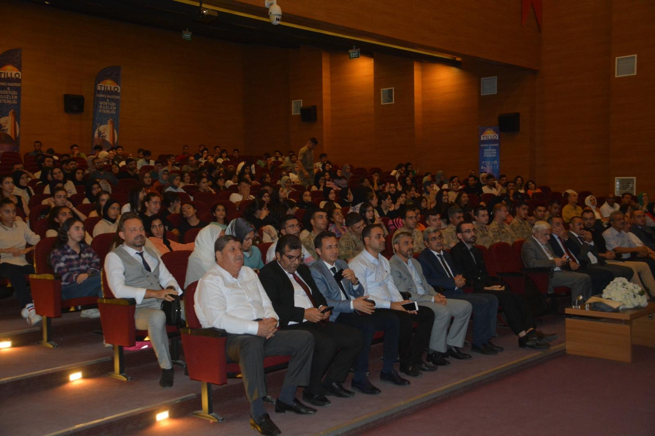
İBRAHİM HAKKI HAZRETLERİ VE KALʿATÜʿL-ÜSTAD PANELİ

Slide 42
FEN EDEBİYAT FAKÜLTESİ ORYANTASYON PROGRAMI

Slide 43
ELSEVİER'İN ‘REAXYS’ VERİTABANI KULLANIMI SEMİNERİ

Slide 44
Düzenlenen Sempozyum
ve
Kongreler

Slide 45
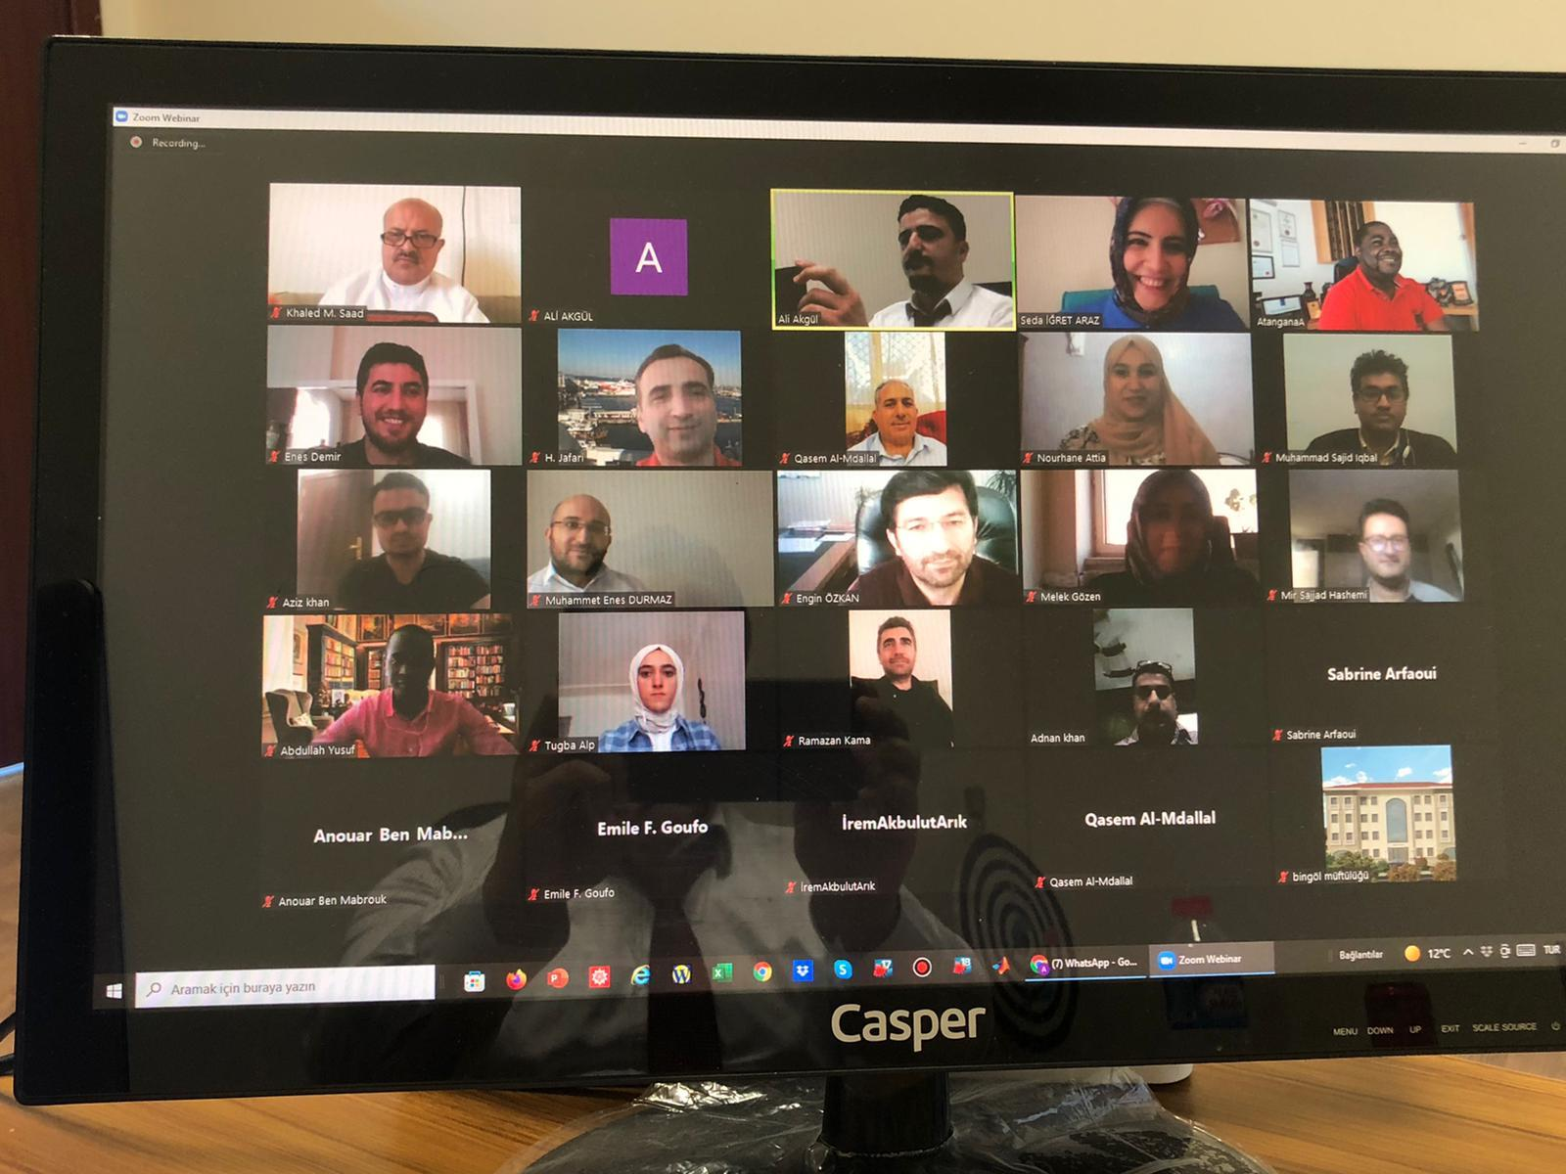
Uluslararası Matematik ve Matematik Eğitimi Kongresi

Slide 46
3. ULUSLARARASI SİİRT BİLİMSEL ARAŞTIRMALAR KONGRESİ

Slide 48
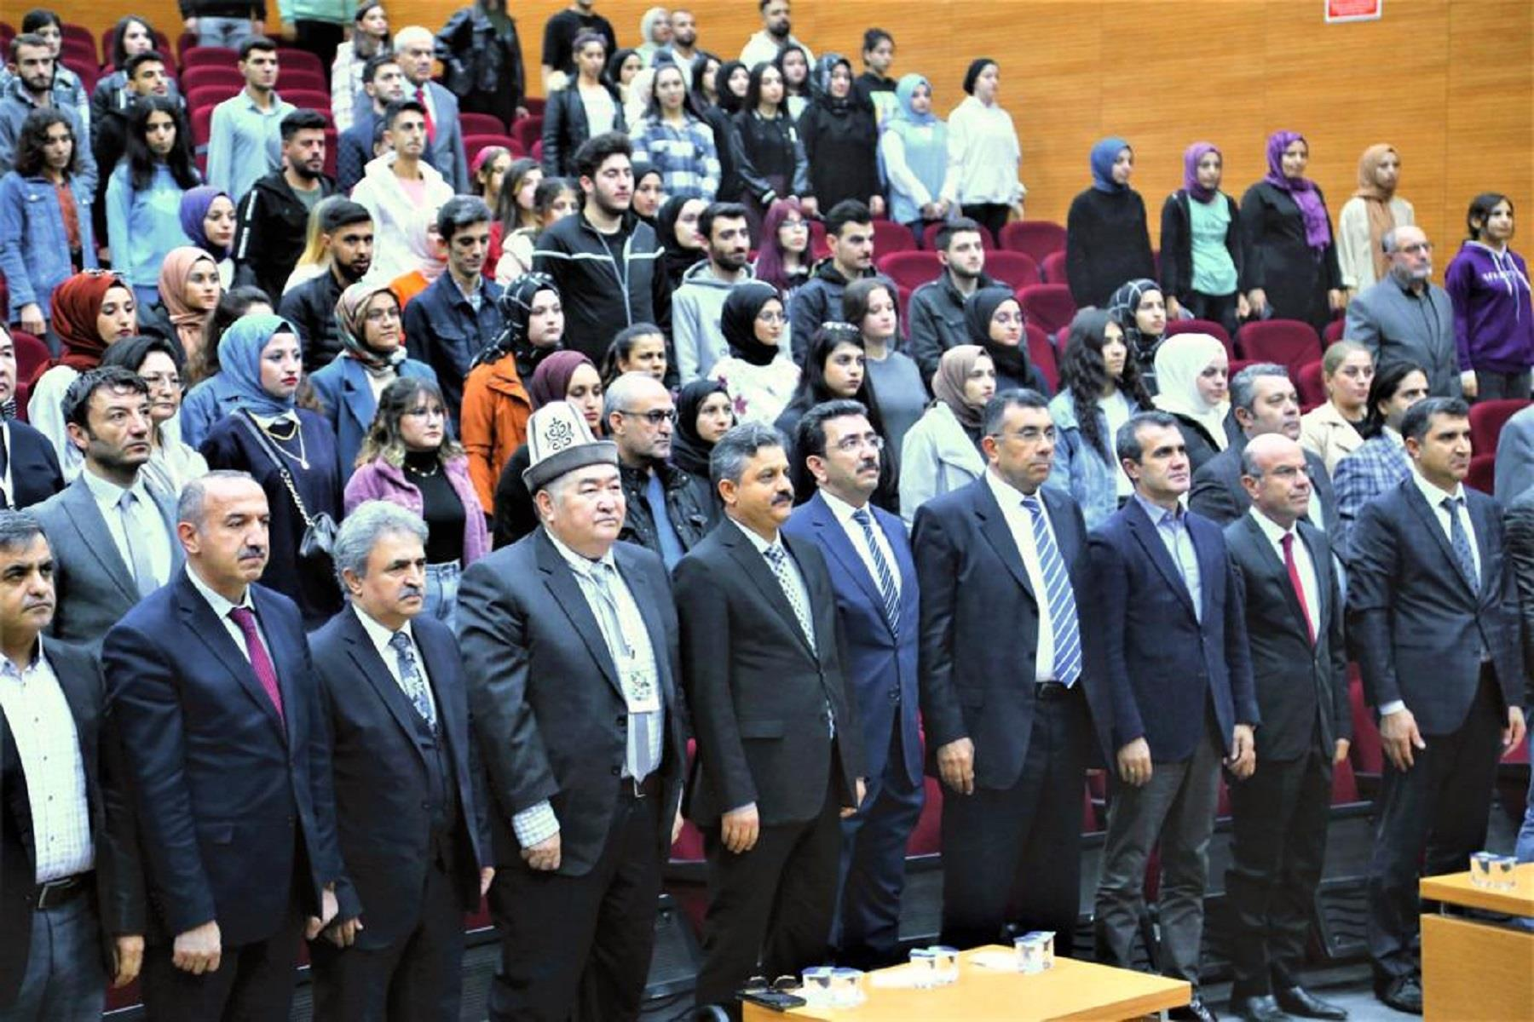
Orta Asya’dan Anadolu’ya Türk Kültürü Uluslararası Sosyal Bilimler Sempozyumu

Slide 49
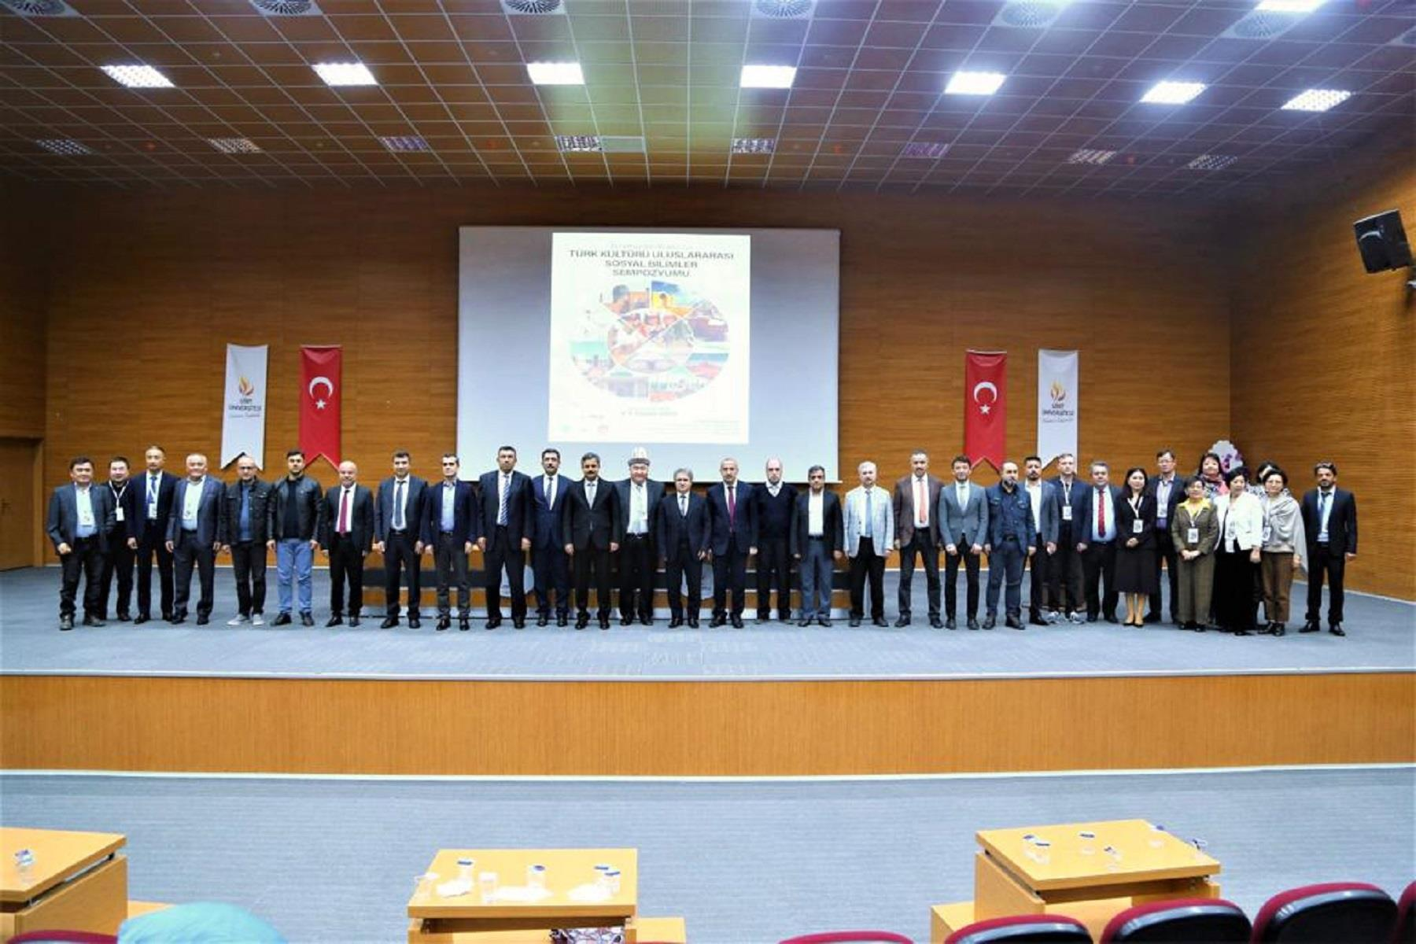

Slide 50
Düzenlenen Sosyal Etkinlikler

Slide 51
7. SİİRT KİTAP FUARI İÇİN 800 ÖĞRENCİLERİMİZE ÇEK HEDİYE EDİLDİ.

Slide 52
ÖĞRENCİLERİMİZ KIZILAYA KAN BAĞIŞINDA BULUNDU

Slide 53
FAKÜLTEMİZİN BÜNYESİNDE YAYIMLANAN BİLİMSEL DERGİLER

Slide 54
FAKÜLTEMİZİN BÜNYESİNDE YAYIMLANAN BİLİMSEL DERGİLER
SİİRT ÜNİVERSİTESİ FEN EDEBİYAT FAKÜLTESİ
ULUSLARARASI FİKRİYAT SOSYAL BİLİMLER ARAŞTIRMALAR DERGİSİ
TÜRK DİLİ VE EDEBİYATI BÖLÜMÜ
AKADEMİK İLİM, SANAT VE EDEBİYAT DERGİSİ (İSED)

